Slide 1
Visio Partenaires Le 09/01/2026
Nouveau : le congé supplémentaire de naissance
Caf.fr : renouvellement des droits de l’aide au logement
La campagne des contrôles annuels de ressources​
Dates de versement des prestations
Actualités Action Sociale : Prêt Equipement Ménager et Aide Individuelle sur l’achat de véhicule ​

Slide 2
Nouveau : le congé supplémentaire de naissance
Adopté le 16 décembre 2025, le congé supplémentaire de naissance est un nouveau droit. Il entrera en vigueur le 1er juillet 2026 pour les parents d’enfants nés ou adoptés à partir du 1er janvier 2026.
Il sera versé par CPAM.
Ce congé permet à chaque parent de prendre en plus de son congé de maternité/ paternité/ adoption jusqu’à deux mois de congé supplémentaire rémunéré :
À 70 % du salaire net le premier mois
À 60 % le second mois.
Le congé de naissance ne remplace pas le congé parental qui sera toujours accessible aux familles.
L’objectif de ce dispositif, dans un contexte de baisse de la natalité, est de renforcer l’égalité entre les femmes et les hommes, et de donner plus de temps aux familles pour concilier vie professionnelle et vie familiale en favorisant le bon développement de l’enfant dans ses premiers mois.
Pour les enfants nés ou adoptés entre le 1er janvier et le 31 mai 2026, un délai exceptionnel est prévu : les parents auront jusqu’à la fin de l’année pour utiliser ce congé.
Pour en savoir plus sur les modalités et les démarches, consultez le site solidarites.gouv.fr rubrique actualités => presse

Slide 3
Caf.fr : renouvellement des droits de l’aide au logement
Au 1er janvier de chaque année, les droits aux prestations sont recalculés. ​
​ Au 1/1/2026, les prestations sont notamment recalculées en fonction :​
Des ressources 2024 récupérées à la DGFIP, ou réclamées à l’allocataire le cas échéant​
Du montant des pensions vieillesse / invalidité, pour l’Allocation Adulte Handicapé​ (octobre 2025)
Du montant du loyer de juillet 2025, pour les aides au logement​
Concernant l’aide au logement
Afin de recalculer les droits AL 2026, les allocataires ont la possibilité de déclarer les ressources N-1 soit de l’année 2025 sur Caf.fr/Mon compte/Mes ressources.
A ce stade, les allocataires concernés sont ceux dont le trimestre de droit se situe sur 01-02-03/2026.

Slide 4
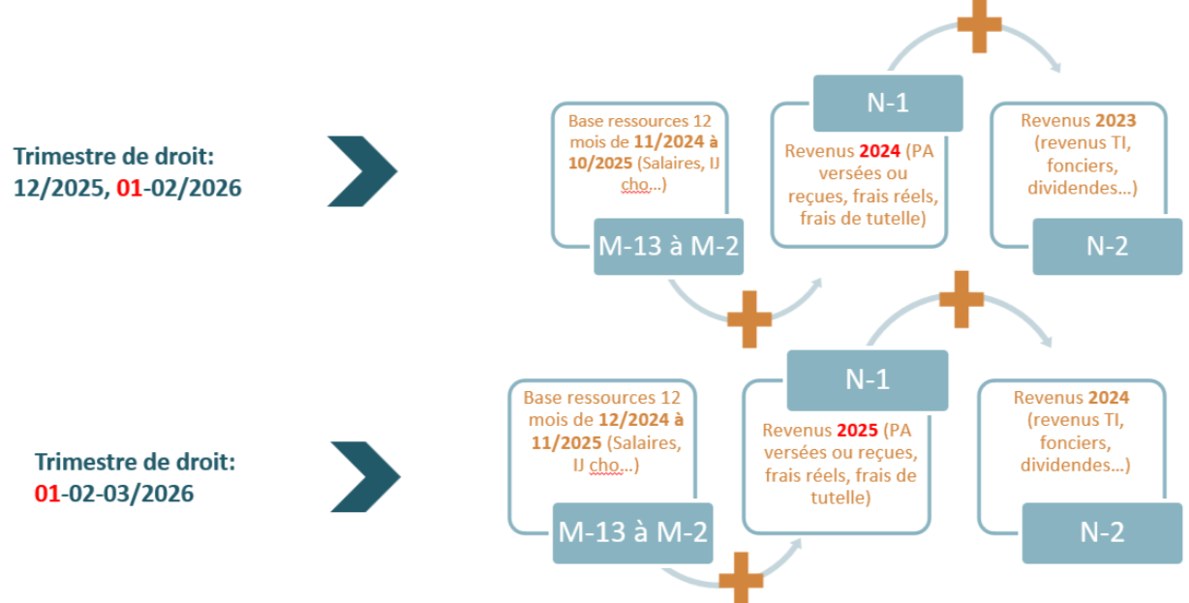
Caf.fr : renouvellement des droits de l’aide au logement

Slide 5
Caf.fr : renouvellement des droits de l’aide au logement
Dans ce cas, seuls 4 types de ressources pour l'année 2025 sont attendus :
Les frais réels
Les pensions alimentaires reçues
Les pensions alimentaires versées
Les frais de tutelle
L'année 2025 étant échue, les allocataires peuvent déjà faire le calcul de Pensions Alimentaires reçues, des Pensions Alimentaires versées, des frais de tutelle.
En ce qui concerne les frais réels :
1ère possibilité :
Ils peuvent différer la déclaration des frais réels en cochant la case : "Je ne connais pas encore mes frais réels". (Choix possible jusqu'au 31/12/2025 uniquement)
2ème possibilité :
Ils peuvent estimer le montant des frais réels selon les barèmes connus pour 2024.
Dès lors de la publication des barèmes des frais réels 2025, les allocataires pourront modifier si besoin le montant des frais réels, conformément à ce qui sera déclaré aux impôts.

Slide 6
La campagne des contrôles annuels de ressources​
Chaque année, un échange a lieu en novembre entre la Caf et la DGFIP​.
Les Finances publiques nous transmettent les revenus 2024.
Les montants sont comparés avec les informations connues dans les dossiers Caf pour le RSA, Prime d’Activité et l’Allocation Adultes Handicapés.
Nouveauté : Si une divergence est constatée, il n’y a plus d’envoi de courrier à l’allocataire lui réclamant des justificatifs pour l’année 2024.
Dans le cadre du contrôle, aujourd’hui, sont utilisés le Montant Net Social (MNS), consultation du Dispositif de Ressources Mensuelles (DRM), portails (France Travail, …) pour la majorité des situations.
Un courrier pourra être effectué pour demander précisément des informations complémentaires.
Sauf pour une incohérence en lien avec la prestation AAH : maintien de l’envoi du formulaire avec demande de justificatifs car vérification du montant net imposable et non du Montant Net Social.
Suspension du dossier possible au terme de 6 mois si l’incohérence persiste.
=> Simplification des démarches allocataires

Slide 7

Dates de versement des prestations
​
Calendrier des versements des aides en 2026
Le paiement est effectué le 5 de chaque mois, sauf si celui-ci se présente un samedi ou un dimanche.
Lundi 5 janvier
Jeudi 5 février
Jeudi 5 mars
Mardi 7 avril
Mardi 5 mai
Vendredi 5 juin
Lundi 6 juillet
Mercredi 5 août
Vendredi 4 septembre
Lundi 5 octobre
Jeudi 5 novembre
Vendredi 4 décembre
Mardi 5 janvier 2027
A noter que cette année, en avril, le paiement sera effectué le mardi 7, en raison du lundi de Pâques le 6 avril.
Si le 5 tombe un samedi, le versement est avancé au vendredi précédent. Si le 5 tombe un dimanche, il est décalé au lundi suivant. Une fois le paiement effectué, il peut apparaitre dans un délai de trois jours ouvrés.

Slide 8
Actualités Action Sociale ​

Slide 9
Actualisation du règlement intérieur d’Action sociale 1ᵉʳ janvier 2026
🔎 Focus sur
🛋️️ Prêt Équipement ménager, mobilier et numérique​
Public éligible
🚗 Achat de véhicule
Règles relatives aux garages acceptés

Slide 10


Achat de véhicule
Actualisation des règles relatives aux garages
✔️Devis obligatoire : garage solidaire
​❌Garage indépendant : refusé
Après accord de la commission
🔁 Véhicule indisponible → nouveau devis = garage solidaire uniquement
​
Rappel ​ ​
➡️3000€ max
➡️Prêt remboursable​
➡️48 mois maximum​
➡️Co-financement obligatoire
Exception (1ʳᵉ demande uniquement)
📝 Conditions obligatoires :
justification argumentée
absence de véhicule adapté en garage solidaire
📌 Exemples : 7 places, boîte automatique, véhicule adapté au handicap etc
🟡Garage indépendant possible​
➡️uniquement pour un 1er passage en commission

Slide 11

🛋️
Prêt Équipement Ménager Mobilier et numérique
​
Rappel
➡️900€ max/3 ans
➡️450€ max/article
➡️prêt 12 à 24 mois maximum​
Familles nombreuses ( 3 enfants et plus )
Familles avec un enfant de moins de 3 ans
Familles nombreuses
(3 enfants et plus)
Familles monoparentales
Familles dont au moins un enfant est porteur de handicap
Parent victime de violences conjugales

Slide 12
Vos questions ?​
Prochaines réunions
6 février 2026
6 mars 2026
3 avril 2026

Slide 13
Merci

